Slide 1
介護予防への 新しい取り組み
～「通所型サービスC」について～
大月町地域包括支援センター
作業療法士 市吉 紗也

Slide 2
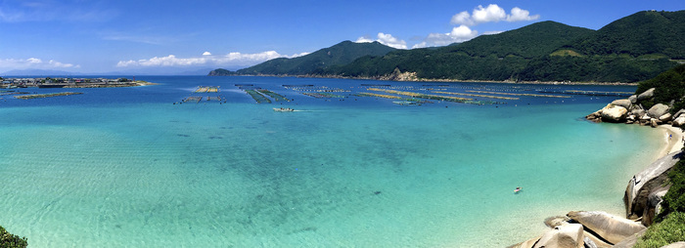
大月町の現状
R6.10.1現在
面 積：102.94㎢
人 口： 4,385 人
高齢者人口： 2, 207人
高 齢 化 率： 50.33％
2人に1人が高齢者
Notes:
現在の人口分布としては人口4, 人。高齢化率％。50％を超えた。
2人に1人が高齢者の町
新規要支援・要介護者認定者の平均年齢：82～84歳
認定率→支援～介護1が全体の約4割程度

Slide 4

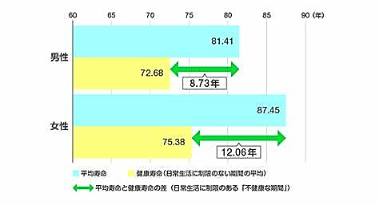
平均寿命と健康寿命について
全国の統計
Notes:
全国の平均寿命と健康寿命について簡単に説明します。
このデータは2019年のものになりますが、男性の平均寿命は〇〇歳。健康寿命は〇〇歳です。
女性の平均年齢は〇〇歳、健康寿命は〇〇歳です。女性は男性より長生きではありますが、健康でいられる年齢は男性と3年程しか違わないという結果が出ています。
緑矢印は何かしらの手助けや介護が必要な状態いう事になります。

Slide 5
大月町高齢者生きがいづくり・介護予防体制
目標：元気になって地域へ・集いへ
専門職の必要度
高
（専門的関わり）
通所サービスC
町直営でR6より実施
機能回復主体
デイサービスさんご
要支援・要介護者の多機能支援
ほっとデイサービス
（通所サービスA）
要支援者の機能維持
ほっとセンター集い
（高齢者の集いの場
・買物支援等）
地区運動教室・サロン
専門職の必要度
低
（暮らし中の関わり）
元気高齢者
フレイル
要支援状態
要介護状態
介護度 軽度
介護度 重度

Slide 6
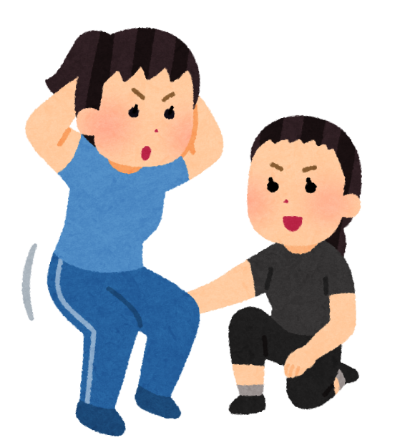
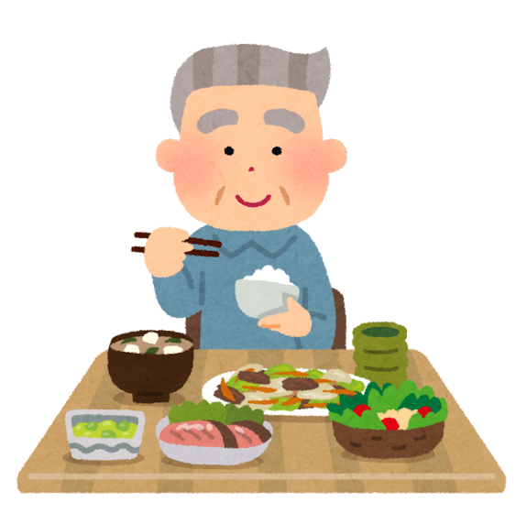
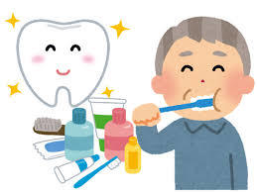
◇「通所型サービスC」とは◇
少し弱った体の機能回復や自分がしたい生活が再びできるようになる事を目指し、リハビリ専門職などから指導を受けながら、短期集中的（約3か月間）に「運動」「口腔」「栄養」についての知識を身に付け自己管理能力を高める場所。

Slide 7
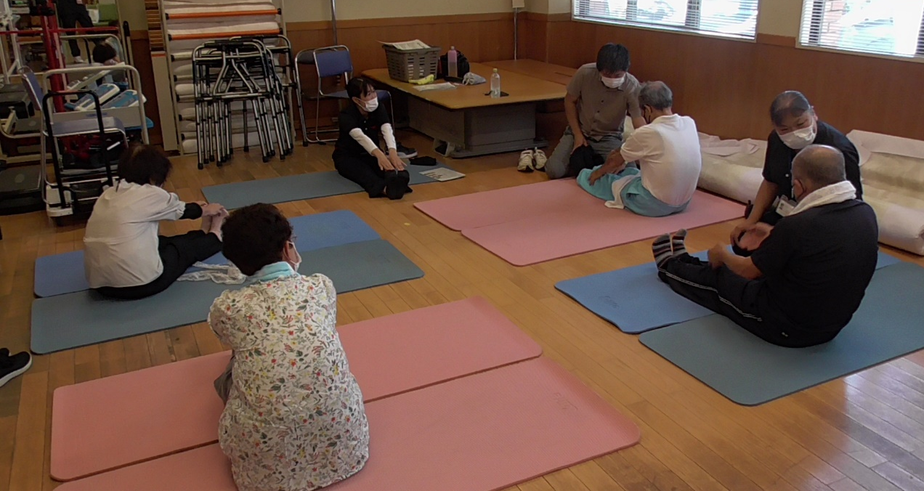
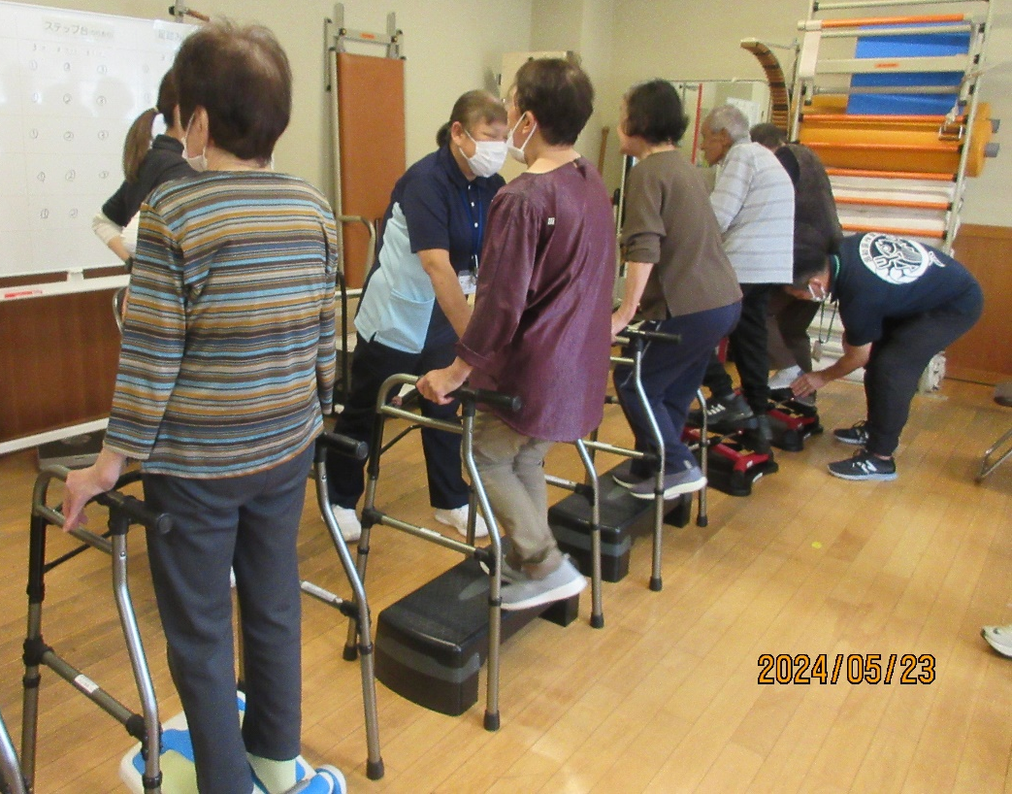
参加者の様子
【参加人数】最大5～6人
【利用回数】全12回（約3ヵ月）
【【場所】大月病院リハビリテーション室
【対象者】事業対象者、要支援1・2
【利用料金】1回/500円
柔軟体操
下肢3点セット
Notes:
・運動前の柔軟体操→床に座って実施。「座る事が怖い」「腰が痛い」と言った声もあるが、やっていく内にスムーズに床に座る事も出来るようになり、体の柔らかさも見られました。
・下肢3点セットを利用した運動→参加者たちの様子を見ながら、徐々に運動負荷を上げる
運動はきつくなってくるが、みんなで行う事で最後まで諦めずこなす事ができていた。
・ミニ講話→10分～15分の間で管理栄養士や歯科衛生士等の専門職などから、食事や歯の事ついて等のお話。

Slide 8
立ち上がり
8月1日（1回目）
9月26日（9回目）
動画

Slide 9
5ｍ歩行
8月1日
9月19日
動画

Slide 10

結果
・週に1回でも、身体機能・生活機能の向上を図れる事が分かった
・参加者全員が目標達成の為、セルフマネジメントに取り組んでくれた
・参加者同士が声掛け合う事で全体の意識向上・関係性づくりが出来た
・「楽しかった！」「終わるが嫌やね」「延長は出来んが？」など
C型に来るのを楽しんでくれていた
・介護保険サービス未利用・地区活動やボランティア活動を再開する人もいた

Slide 11

1期・2期を振り返って
今後の課題
・セルフマネジメントの重要性の伝え方
→介護予防手帳を提示し使用してもらうが、最後まで継続する事が難しい
本人が意識を持てる助言・指導方法の検討が必要
・対象者の選定
→条件の再確認(基本チェックリスト：運動項目へのチェックの有無など)
→クールごとの課題の分析
改善・維持の要因は何か。分析が必要。
→より具体的な目標設定・評価
生活課題・趣味活動などの理解、評価内容・方法の統一化を図る

